Slide 1
程式架構說明
整個程式分成GUI、Dialog、Database。
GUI：App、Frame。
Dialog：Add、Delete、Edit、Sort。
Database：BooksManager（這層可以換成常見的MySQL之類的資料庫）。

Slide 2
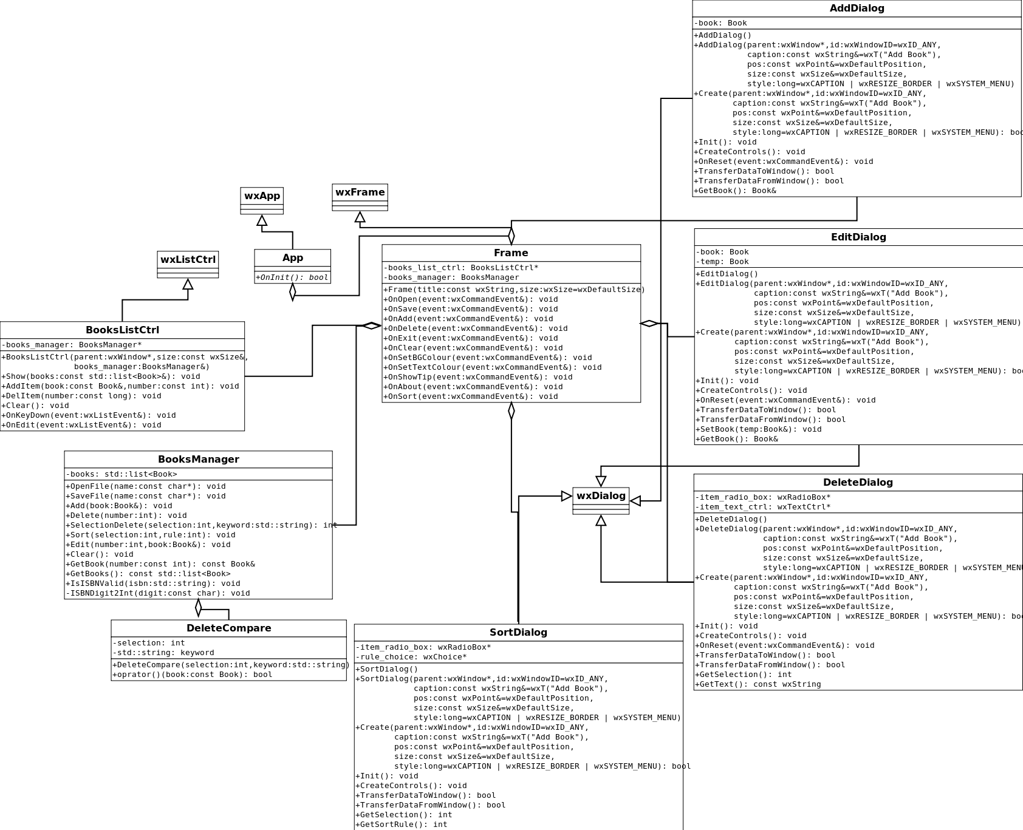
UML

Slide 3
整體說明
實體化App時會先校驗是否系統有相應的dynamic library，接著實體化Frame把視窗以及UI進行Layout完成視窗。
Frame包含BooksManager以及各個Dialog，當Frame被實體化時BooksManager以及各個Dialog會被初始化。

Slide 4
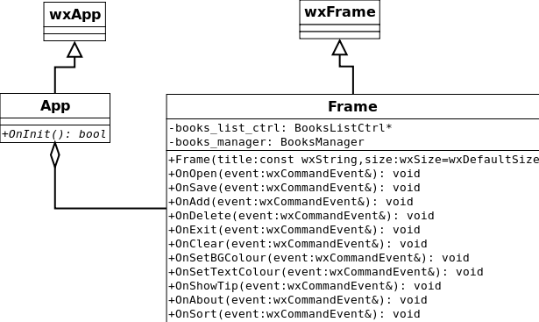
GUI

Slide 5
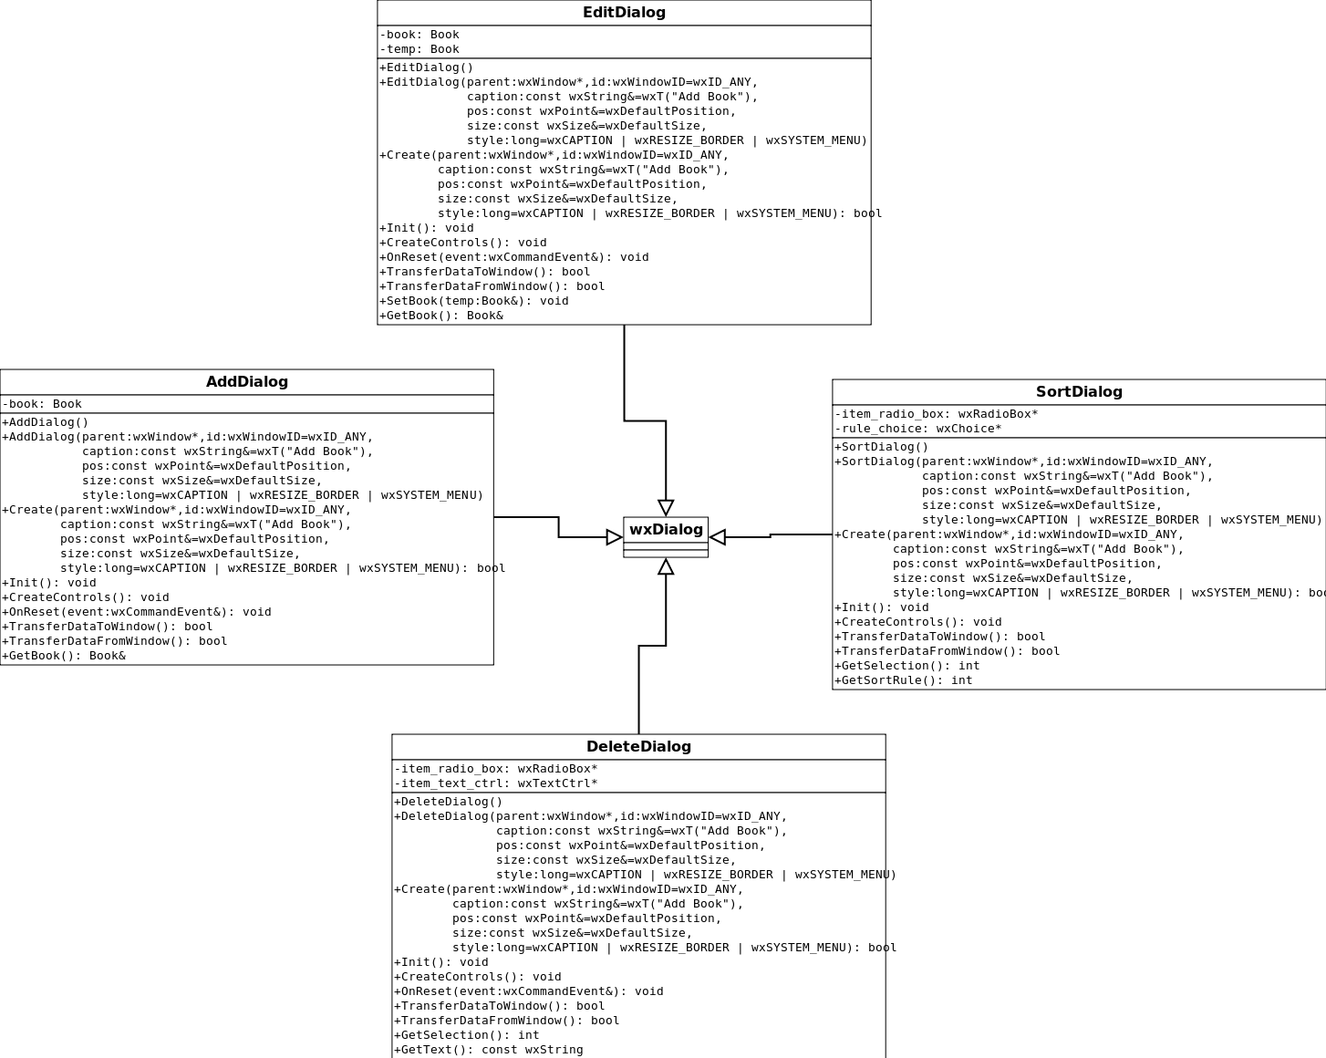
Dialog

Slide 6
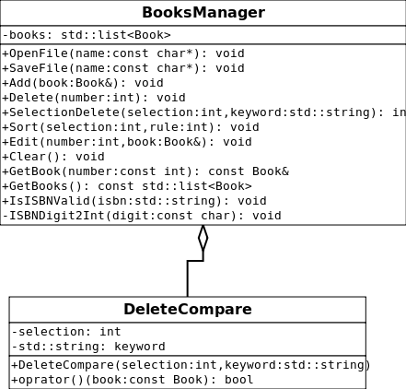
BooksManager
DeleteCompare是使用選擇刪除時進行比對的類別。

Slide 7
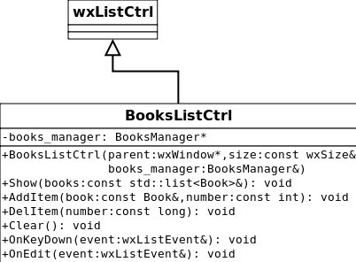
BooksListCtrl
BooksListCtrl是顯示條目GUI的類別。

